Slide 1
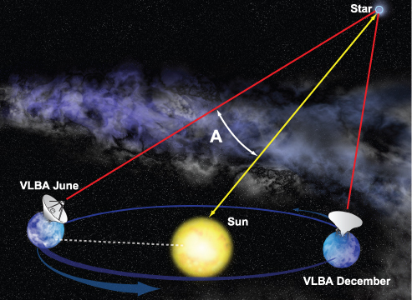
Измерение расстояния до недоступной точки

Slide 2
Определение расстояния до недоступной точки.
Задача №1
Геометрическое объяснение «способа козырька». Этот способ часто применяется военными и туристами, для определения расстояния до недоступной точки.

Slide 3
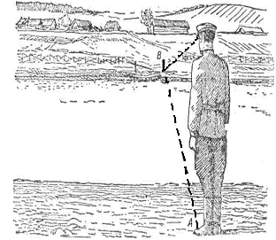
Луч зрения, касающийся обреза козырька (ладони, записной книжки), первоначально направлен на линию противоположного берега. Когда человек поворачивается, то луч зрения, подобно ножке циркуля, как бы описывает окружность, и тогда расстояние до предмета на том берегу равно расстоянию до предмета на этом берегу.

Slide 4
Задача №2
Определение высоты предмета.
Своеобразный способ определения высоты дерева - при помощи зеркала. На некотором расстоянии от измеряемого дерева, на ровной земле в точке С кладут горизонтально зеркальце и отходят от него назад в такую точку Д, стоя в которой наблюдатель видит в зеркале верхушку А дерева. Тогда дерево (АВ) во столько раз выше роста наблюдателя (ЕД), во сколько раз расстояние ВС от зеркала до дерева больше расстояния СД от зеркала до наблюдателя. Почему?

Slide 5
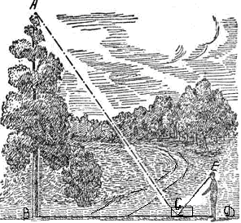
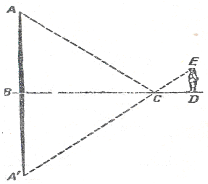
Способ основан на законе отражения света. Вершина А отражается в точке А' так, что АВ=А'В. Из подобия же треугольников ВСА' и СЕД следует, что АВ':ЕД=ВС:СД. В этой пропорции остается лишь заменить А'В равным ему АВ, чтобы обосновать указанное в задаче соотношение.
Этот удобный и нехлопотливый способ можно применять во всякую погоду, но не в густом насаждении, а к одиноко стоящему дереву.

Slide 6
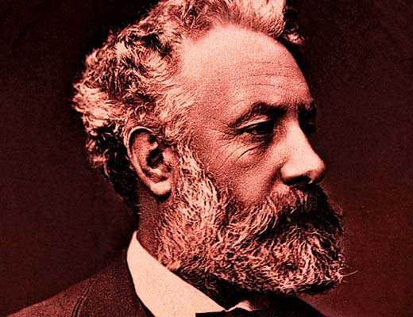
Определение высоты предмета по способу Жюля Верна
Задача №3
Следующий – тоже весьма несложный – способ измерения предметов картинно описан у Жюля Верна в известном романе «Таинственный остров». «-Сегодня нам надо измерить высоту площадки Далекого Вида, - сказал инженер. -Вам понадобится для этого инструмент? - спросил Герберт. - Нет, не понадобится. Мы будем действовать несколько иначе, обратившись к не менее простому и точному способу. -Тебе знакомы зачатки геометрии? - спросил он Герберта, поднимаясь с земли. -Да. -Помнишь свойства подобных треугольников? - Их сходственные стороны пропорциональны. -Правильно. Так вот: сейчас я построю два подобных прямоугольных треугольника. У меньшего одним катетом будет отвесный шест, другим – расстояние от колышка до основания шеста; гипотенуза же – мой луч. У другого основания треугольника катетами будут: отвесная стена, высоту которой мы хотим определить, и расстояние от колышка до основания этой стены; гипотенуза же — мой луч зрения, совпадающий с направлением гипотенузы первого треугольника.

Slide 7
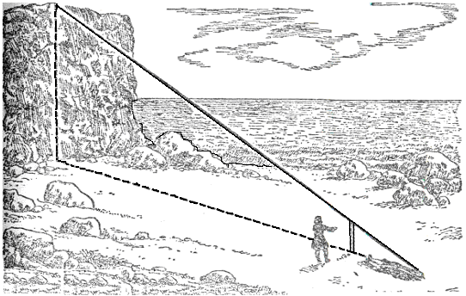
-Понял! - воскликнул юноша - Расстояние от колышка до шеста так относится к расстоя­нию от колышка до основания стены, как высота шеста к высоте стены. -Да. И следовательно, если мы измерим два первых расстояния, то, зная высоту шеста, сможем вычислить четвёртый, неизвестный член пропорции, т. е. высоту стены. Мы обойдёмся, таким образом, без непосредственного измерения этой высоты».
Оба горизонтальных расстояния были измерены: меньшее - 15 футов, большее - 500 футов. По окончании измерений инженер составил следующую запись: 15:500=10:х, 500∙10=5000, 5000:15=333,3 Значит, высота гранитной стены равнялась 333 футам.

